Slide 1

第二课
我国的社会主义市场经济体制

Slide 2
本课地位与课标要求
本课从经济体制角度阐释我国社会主义市场经济体制的内涵和特征，了解充分发挥市场在资源配置中的决定性作用和政府的经济职能。 [课标要求] 阐述建设高标准市场体系的意义，辨析经济运行中政府与市场的关系，解析宏观调控的目标与手段

Slide 3
本课内容与知识逻辑
本课从市场调节的机制和优点，明确坚持市场经济体制的原因；从市场调节的缺陷，明确实施科学宏观调控、发挥政府作用的必然性；从社会主义市场经济的特征，明确坚持社会主义市场经济导向的合理性。 [知识逻辑] 由市场配置资源的优点引出市场体系→再由市场缺陷引出要更好发挥政府作用→由社会主义市场经济体制的基本特征引出我国政府的经济职能和宏观调控

Slide 4
第一框 充分发挥市场在资源配置中的决定性作用
目录
目录
01
目题逐解(一)——市场调节
02
目题逐解(二)——市场体系
03
目题逐解(三)——市场缺陷

Slide 5
目题逐解(一)——市场调节
主干知识的理解、识记
1．资源配置
原因 | 为了更好满足人类的多方面需要，社会必须对资源进行____ ，以尽可能少的资源投入，生产尽可能多的产品、获得尽可能大的效益
手段 | 和 是配置资源的两种基本手段
体制 | 如果计划在资源配置中起决定性作用，就是计划经济体制；如果 在资源配置中起决定性作用，就是市场经济体制
合理
配置
计划
市场
市场

Slide 6
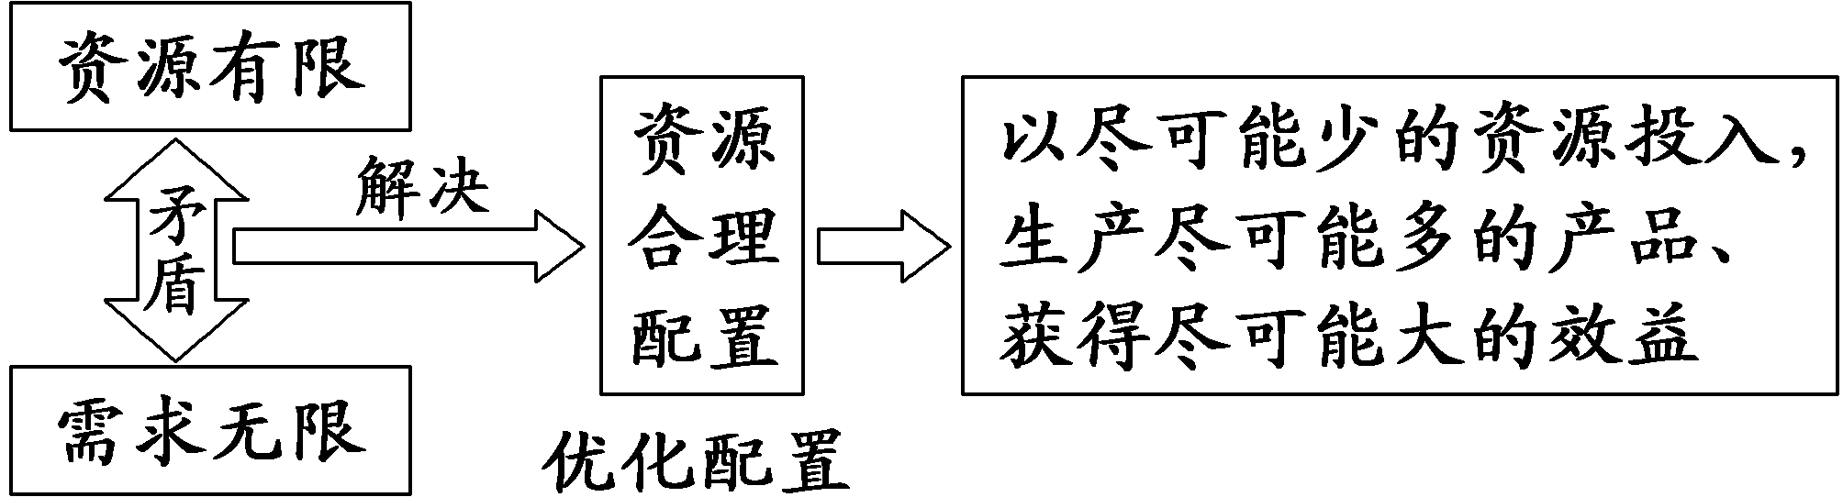
微点拨：图示理解资源合理配置的原因

Slide 7
2．市场决定资源配置
一般规律 | 决定资源配置
机制(方式) | 主要通过 、供求、 等机制来调节
优点 | ①价格与供求影响：市场价格及其波动，能够反映供求状况及其变化，市场供求的变化也会影响市场价格。市场机制就像一只“ ”，引导和调节着资源在全社会的配置。②市场 能够引导资源流向效率高的领域和企业，推动科学技术和经营管理进步，实现优胜劣汰
市场
价格
竞争
看不见的手
竞争

Slide 8
重难问题的探究、释解
[议题材料]
市场竞争激烈 手机“寒意”延续
在今天，手机已经成为人们生活中必不可少的工具。2023年3月12日，已有多家调研机构预测2023年手机市场的情况或许仍不乐观。实际上，今年手机市场的冷淡，只是去年“寒意”的延续。30多年前中国出现第一台手机，当时售价高达两三万元，是不折不扣的高档奢侈品。高额的利润和巨大的市场潜力，吸引了国外品牌纷纷进入中国，

Slide 9
国产手机企业也如雨后春笋般迅速发展起来，手机市场逐渐出现了这样的变化：手机供应充足，品牌众多，竞争日益激烈，价格逐步下跌，加之手机技术的更新换代和用户的需求升级，很多手机品牌成为昙花一现的历史，只剩下几家拥有核心技术、不断创新的手机企业笑傲江湖。

Slide 10
[问题探究]
1．结合材料，说明手机价格与供给、需求的关系。
提示：市场价格及其波动，能够反映供求状况及其变化，市场供求的变化也会影响市场价格。30多年前手机供不应求，价格高昂。如今，手机供应充足，品牌众多，竞争日益激烈，价格逐步下降。

Slide 11
2．结合材料，分析为什么最终只剩下几家拥有核心技术、不断创新的手机企业笑傲江湖。
提示：市场竞争能够引导资源流向效率高的领域和企业，推动科学技术和经营管理进步，实现优胜劣汰。市场通过竞争，淘汰经营不善的企业，留下创新能力强、拥有核心技术、劳动生产率高的企业，实现了资源的优化配置。

Slide 12
|升维理性认识|
1．商品价格与供给、需求之间的关系
供给 | 是在一定时期内，生产者在不同的价格水平下愿意并且能够提供的某种商品或服务的数量
需求 | 是在一定时期内，消费者在不同的价格水平下愿意并且能够购买的某种商品或服务的数量

Slide 13
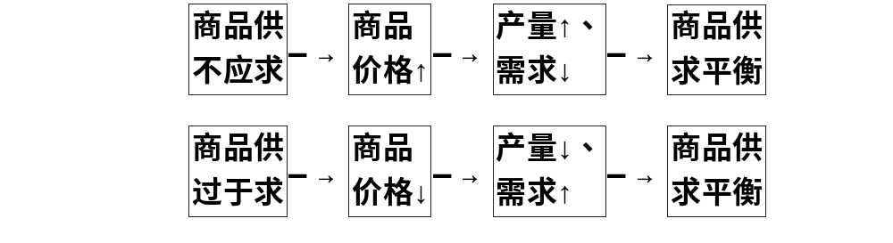
在市场中，商品价格与供给、需求之间一般存在以下关系：

Slide 14
2．如何配置：市场配置资源的三大机制——价格、供求和竞争
价格机制 | 价格是市场机制的核心，是引导资源配置的指示器。通过市场价格的调节，使资源在各个生产部门之间保持适当的比例
供求机制 | 生产者、经营者根据供求的变化不断调节生产经营活动，引导人、财、物在全社会的配置
竞争机制 | 竞争是市场经济的灵魂。通过买者之间、卖者之间、买卖双方之间围绕价格和质量方面的较量，使社会资源不断向效益高、急需发展的产业和企业流动，价值规律的要求得以贯彻

Slide 15
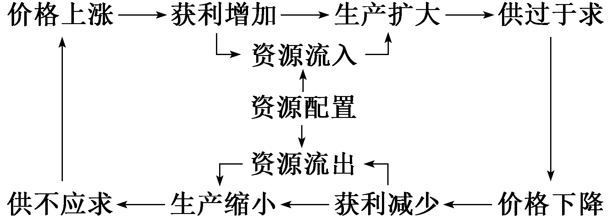
图示如下：
回眸析材料：材料中手机的价格从高昂到跌落，均与供求和竞争有关，这表明价格、供求和竞争是市场调节的三大机制；只剩下几家拥有核心技术、不断创新的手机企业笑傲江湖，这体现市场调节的影响。

Slide 16
基础小题的训练、评价
一、澄清微点的判断题
(1)目前，绝大部分商品和服务价格实现市场调节，这说明作为资源配置手段，市场比计划更有效。( )
提示：× 计划和市场是对资源进行配置的两种基本手段，各有优点和弊端，不能比较谁更有效。
(2)社会主义市场经济要充分发挥宏观调控(财政、税收、计划)在资源配置中的决定性作用。( )
提示：× 计划和市场是配置资源的两种基本手段，市场在资源配置中起决定性作用。

Slide 17
(3)法律法规是配置资源的基本手段，社会道德在市场中起支配作用。( )
提示：× 计划和市场是配置资源的两种基本手段；价值规律在市场中起支配作用。
(4)在市场经济中，生产什么、如何生产、为谁生产，主要是通过计划政策、供求变化、市场竞争来调节的。( )
提示：× 在市场经济中，生产什么、如何生产、为谁生产，主要是通过价格涨落、供求变化、市场竞争来调节的。

Slide 18
(5)加快推进价格改革旨在降低商品价格，增加商品销售量。( )
提示：× 加快推进价格改革旨在以市场价格为信号，充分发挥市场对资源配置的决定性作用，实现资源合理配置。对生产者而言，降低价格需要通过利用科学技术、科学管理等手段降低生产成本来实现。

Slide 19
二、教材资料的发掘题
1．(教材P14“探究与分享”延展题)人类的需要是多种多样、不断发展变化的，而在一定时期和范围内，社会能够加以利用的资源又是相对有限的。为解决这一矛盾，配置资源的基本手段主要是( )
A．计划和市场 B．供求与竞争
C．价格与竞争 D．供给和需求

Slide 20
答案：A
解析：为解决资源的有限性和人类需求的无限性这一矛盾，配置资源的基本手段主要是计划和市场，A当选。供求、价格和竞争是市场配置资源的三大机制，不属于配置资源的基本手段，B、C、D不选。

Slide 21
2．(教材P15“探究与分享”印证题)在经济学中，经常用曲线图来表示价格与供给、需求之间的关系。下列经济关系中，可以用右图的曲线图表示的是( )
A．西晋太康年间，左思撰写的《三都赋》在京城洛阳广为流传，人们争相传抄，使得纸的价格贵了好几倍
B．某市实行“阶梯式水价”，凡超过必需范围的居民生活用水、工业生产用水均按照市场价格收取水费，居民和企业节水意识大幅提升

Slide 22
C．阳光玫瑰葡萄种植面积大量增长，“高端葡萄”价格从200元/斤跌到10元/斤
D．“双十一”“双十二”购物节，商家推出多种打折促销活动以吸引消费者

Slide 23
答案：D
解析：本题的图示表明价格下降，需求增加。材料中的“洛阳纸贵”说明供不应求，价格上涨，A不符合题意。 某市实行“阶梯式水价”，凡超过必需范围的居民生活用水、工业生产用水均按照市场价格收取水费，居民和企业节水意识大幅提升，说明价格引导资源合理配置，水价调整有利于引导居民和企业提高节水意识，推动绿色消费，B不符合题意。阳光玫瑰葡萄种植面积大量增长，“高端葡萄”价格从200元/斤跌到10元/斤，说明供过于求，价格下降，C不符合题意。“双十一”“双十二”购物节，商家推出多种打折促销活动以吸引消费者说明价格下降，需求增加，D符合题意。

Slide 24
3．(教材P16“相关链接”改编题)西汉历史学家司马迁在《史记·货殖列传》中写道：“故待农而食之，虞而出之，工而成之，商而通之。此宁有政教发征期会哉？人各任其能，竭其力，以得所欲。故物贱之征贵，贵之征贱，各劝其业，乐其事，若水之趋下，日夜无休时，不召而自来，不求而民出之。岂非道之所符，而自然之验邪？”这一思想启示我们( )
A．推动科学技术和生产管理进步，实现优胜劣汰
B．企业应完全垄断市场，来控制和操纵市场价格
C．发挥市场机制的作用，引导和调节资源在全社会的配置
D．推动有效市场和有为政府更好结合促进经济发展

Slide 25
答案：C
解析：题干的意思是农民耕种提供食物、虞人开采木材、工匠做成器皿、商人运输等来满足人们的需求，材料未涉及推动科学技术和生产管理进步，也未涉及有为政府的作用，A、D不选。B说法错误，不选。人们按照自己的方式，各司其职，满足人们的需求，发挥市场机制，引导和调节资源在全社会的配置，C当选。

Slide 26
目题逐解(二)——市场体系
主干知识的理解、识记
1．市场体系
(1)构成：市场包括 和服务市场、生产要素市场。
(2)关系：每类市场都是由交易双方、交易对象、交易价格等基本要素组成的。这些市场相互作用，形成有机联系的市场体系。
商品

Slide 27
2．为什么要建设高标准市场体系
统一开放、 的市场体系，是充分发挥市场在资源配置中的决定性作用的 。提高资源配置效率和公平性，必须构建____
，深化要素市场化改革，建设高标准市场体系。
竞争有序
基础
全国
统一大市场

Slide 28
3．建设高标准市场体系的措施
强化市场基础制度规则统一 | 原因 | 良好的市场运行需要 的市场经济基础制度来维护
 | 要求 | 要完善统一的产权保护制度，实行统一的_________ 制度，维护统一的公平竞争制度，健全统一的_____ 制度
公平开放透明
市场准入
社会
信用

Slide 29
续表
完善主要由市场决定价格的机制 | 划分 | 凡是能由市场形成价格的都交给市场，政府不进行_________
 | 政府定价 | 范围 | 主要限定在重要公用事业、公益性服务、网络型自然垄断环节等方面
 |  | 要求 | 政府定价要提高透明度，接受社会监督
不当干预

Slide 30
微点拨
①重要公用事业、公益性服务：如供水、电力、煤气、热力供应、电信、公交、铁路、航空、教育等关系国计民生和重大基础设施行业。
②网络型自然垄断环节：主要指气网和电网，政府只监管具有自然垄断性质的管道、电路运输价格。

Slide 31
重难问题的探究、释解
[议题材料]
完善市场经济基础制度 规范社区团购
社区团购作为2022年零售行业最火爆的业态，在方便人民生活的同时，也引发人们对其是否扰乱正常市场秩序的担忧。为此，国家市场监管总局联合商务部召开规范社区团购秩序行政指导会，六大互联网平台企业参加。会议要求，互联网平台严格遵守“九个不得”：
·不得通过商业诋毁、利用技术手段等不正当竞争行为，危害公平竞争市场环境，损害竞争秩序；

Slide 32
·不得虚假宣传、销售假冒伪劣商品、实施拒绝交易、强制搭售等滥用市场支配地位行为；
·不得通过低价倾销、价格串通、哄抬价格、价格欺诈等方式滥用自主定价权；
……
各地市场监管部门要积极回应社会关切，加大调查研究，创新监管方式，加大执法办案力度，严禁违规经营的企业进入消费市场，依法维护社区团购市场秩序。

Slide 33
[问题探究] 结合材料，运用“充分发挥市场在资源配置中的决定性作用”的知识，谈谈如何促使社区团购更加规范有序。
提示：①建立公平开放透明的市场经济基础制度。完善统一的产权保护制度，实行统一的市场准入制度，维护统一的公平竞争制度，健全统一的社会信用制度。政府提出企业不得通过商业诋毁等手段展开不正当竞争，不得虚假宣传，强制销售，严禁违规经营企业进入市场。②完善价格机制。价格主要由市场决定，政府可以进行适当干预，监督企业不得滥用自主定价权。③引导市场主体有序参与，企业公平竞争。召开行政指导会，六大互联网企业参加，积极承担社会责任。④健全商品服务市场，促进其自由流动、平等交换。打击社区团购违规行为，依法维护市场秩序，促其健康发展。

Slide 34
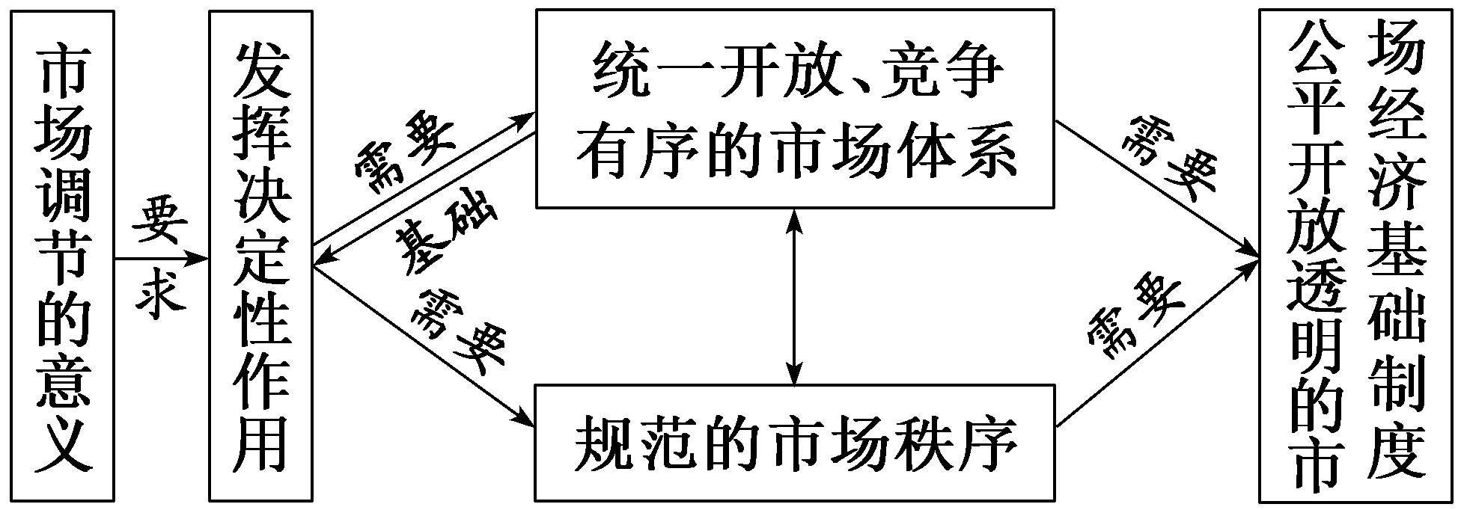
|升维理性认识|
1．市场调节、市场秩序、市场体系与市场经济基础制度的关系

Slide 35
回眸析材料：从市场经济基础制度角度看，材料中不正当竞争行为、滥用市场支配地位行为、滥用自主定价权等均属于对统一开放、竞争有序的市场体系和市场秩序的破坏；各地市场监管部门严禁违规经营的企业进入消费市场，是对市场秩序的维护，是对市场经济基础制度的健全。

Slide 36
2．建立公平开放透明的市场经济基础制度
(1)良好的市场运行需要公平开放透明的市场经济基础制度来维护。市场经济基础制度可以有效地约束和规范市场主体的市场行为，使其有序化、规范化和制度化，保证市场机制正常运行并发挥应有的优化资源配置的作用。
(2)市场经济基础制度主要包括产权保护制度、市场准入制度、公平竞争制度和社会信用制度等。

Slide 37
产权保护 | 完善依法平等保护各种所有制经济产权的制度体系。健全统一规范的涉产权纠纷案件执法司法体系，强化执法司法部门协同，进一步规范执法领域涉产权强制措施规则和程序，进一步明确和统一行政执法、司法裁判标准，健全行政执法与刑事司法双向衔接机制，依法保护企业产权及企业家人身财产安全。推动知识产权诉讼制度创新，完善知识产权法院跨区域管辖制度，畅通知识产权诉讼与仲裁、调解的对接机制

Slide 38
续表
市场准入 | 市场准入制度是使市场主体和商品进出市场的行为规范化，是保证市场有序运行的重要制度。我们要实行统一的市场准入制度，健全优胜劣汰市场化退出机制(如材料中“各地市场监管部门严禁违规经营的企业进入消费市场，依法维护社区团购市场秩序”)
公平竞争 | 要完善公平竞争制度，强化竞争政策基础地位，落实公平竞争审查制度，加强和改进反垄断和反不正当竞争执法(如材料中“要求不得通过商业诋毁、利用技术手段等不正当竞争行为，危害公平竞争市场环境，损害竞争秩序”)

Slide 39
续表
社会信用 | 建立健全以信用为基础的新型监管机制，全面推广信用承诺制度，建立企业信用状况综合评价体系，以信用风险为导向优化配置监管资源，依法依规编制出台全国失信惩戒措施基础清单。健全守信激励和失信惩戒机制，将失信惩戒和惩治腐败相结合。完善信用修复机制。加快推进社会信用立法

Slide 40
基础小题的训练、评价
一、澄清微点的判断题
(1)价格、供求和竞争是充分发挥市场在资源配置中的决定性作用的基础。( )
提示：× 价格、供求和竞争是市场配置资源的机制，统一开放、竞争有序的市场体系，是充分发挥市场在资源配置中的决定性作用的基础。

Slide 41
(2)市场准入负面清单制度能确保市场有序运行，逐步取消市场准入门槛。( )
提示：× 市场准入负面清单制度不能确保市场有序运行，放宽市场准入并不是取消市场准入门槛。
(3)针对互联网平台经济的反垄断的规定表明要健全统一的社会信用制度。( )
提示：× 针对互联网平台经济的反垄断的规定强调国家打击市场垄断行为，没有涉及健全统一的社会信用制度。

Slide 42
(4)建设高标准市场体系要完善主要由政府决定价格的机制。( )
提示：× 建设高标准市场体系要完善主要由市场决定价格的机制。
(5)“阶梯式水价”说明政府定价是解决好水资源紧张的关键之策。( )
提示：× 政府定价主要限定在重要公用事业、公益性服务、网络型自然垄断环节等方面，市场对资源配置起决定性作用，政府定价不是解决好水资源紧张的关键之策。

Slide 43
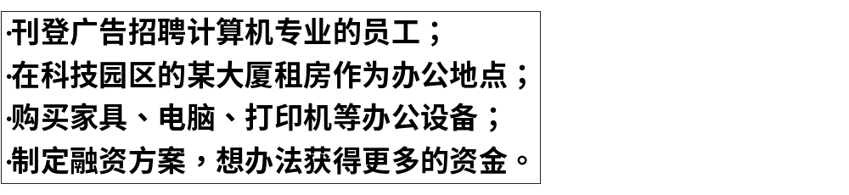
二、教材资料的发掘题
1．(教材P16“探究与分享”改编题)小刘打算开办一家软件公司，他打算采取以下做法：

Slide 44
下列选项中说法正确的是( )
A．招聘员工、租用办公住房、购买办公设备都属于生产要素市场
B．企业融资不存在交易价格问题，因此不涉及市场体系的培育和完善
C．这些创业行为属于市场行为，与政府的经济职能无关
D．生产要素的自由流动是这些做法顺利实施的必要条件

Slide 45
答案：D
解析：招聘员工、租用办公住房、购买办公设备不仅涉及生产要素市场，也涉及商品和服务市场，A错误。融资也存在交易价格问题，B错误。这些创业行为属于市场行为，需要接受政府的管理和服务，C错误。建立商品和要素自由流动的市场体系有利于小刘的创业行为，D当选。

Slide 46
2．(教材P18“相关链接”印证题)下列做法中，属于正当竞争的是( )
A．使用与“x师傅”相近的“x帅傅”作为矿泉水标识
B．未经授权使用消费者协会的标识
C．在广告中说自己生产的水是最健康的水
D．在矿泉水瓶身上印制产地保护字样

Slide 47
答案：D
解析：使用与“x师傅”相近的“x帅傅”作为矿泉水标识、未经授权使用消费者协会的标识、在广告中说自己生产的水是最健康的水，均属于不正当竞争，A、B、C不选。在矿泉水瓶身上印制产地保护字样属于正当竞争，D当选。

Slide 48
3．(教材P19“相关链接”改编题)经国家发展改革委审定，《广东省定价目录(2022年版)》印发公布。本次修订坚持对全部具备竞争条件的价格全部放开，部分具备竞争条件的价格部分放开，不适应市场形势变化和经济社会发展要求的价格事项取消，修订后的目录较2018年版定价目录减少10.3%。由此可见( )
①合理调整定价目录，有利于完善主要由市场配置资源的机制 ②政府作为“看得见的手”，不能干预具备竞争条件的价格 ③输配电等网络型自然垄断环节的价格主要受供求状况的影响 ④政府应规范定价权限和范围并提高定价透明度，接受社会监督
A．①② B．①④ C．②③ D．③④

Slide 49
答案：B
解析：材料表明本次修订合理调整了定价目录，有利于完善主要由市场配置资源的机制，政府应规范定价权限和范围并提高定价透明度，便于接受社会监督，①④正确。政府应该监管具备竞争条件的价格的制定或调整，并非绝对不干预，②错误。网络型自然垄断环节的价格主要由政府定价，③错误。

Slide 50
目题逐解(三)——市场缺陷
主干知识的理解、识记
1．市场调节不是万能的
表现 |  | 影响
公共物品 | 国防、治安、消防等的供给不能由市场来调节 | 这些全部或者部分由市场来调节，不能保障国家安全、人民生命财产安全和人民生活，严重影响社会安定
特殊物品 | 枪支、弹药、爆炸物等的制造和流通也不能由市场来调节
重要服务 | 教育、医疗等与民生息息相关的不能完全由市场来调节

Slide 51
微点拨：理解公共物品的非竞争性和非排他性
①例证法：非竞争性如国防，人口数量增长，但任何人不会因此减少享受的国防安全保障；非排他性如道路，你走在一条公路上时，无法排除他人也走这条公路。
②侧重点法：非竞争性强调消费数量和质量；非排他性强调该产品消费人群的范围。

Slide 52
2．市场调节的局限性及其危害
 | 阐释 | 危害
自发性 | 在市场经济中，生产经营者为了自身利益，可能会损害社会公共利益，甚至可能会损害国家利益 | 会产生不正当竞争、垄断，损害 ；会导致 拉大
盲目性 | 由于生产经营者不可能完全和及时掌握市场上所有的信息，因而其 必然带有一定的盲目性 | 单靠市场调节，会影响资源配置效率，导致 _________
滞后性 | 由于从价格形成、价格信号传递到生产的调整有一定的时间差，市场调节往往具有滞后性 | 会导致经济运行_____ ，社会经济不稳定
社会公平
收入差距
决策
资源浪费
大起
大落

Slide 53
微点拨：巧分市场调节的“三局限”
自发性：为了挣钱，不择手段，制假售假，坑蒙拐骗。
盲目性：信息不灵，多赔少赚，一哄而上，没有主见。
滞后性：事后调节，浪费时间，耗费资源，农业多见。

Slide 54
基础小题的训练、评价
一、澄清微点的判断题
(1)自来水、输配电等一些商品实行政府定价，说明与民生息息相关的重要商品不能由市场来调节。( )
提示：× 市场不能调节国防、治安、消防等公共物品的供给。自来水、输配电等一些与民生息息相关的重要商品的价格在市场调节的基础上实行政府指导，而不是完全由政府定价。

Slide 55
(2)强调对知识产权保护的打击侵权假冒高峰论坛意在克服市场调节的盲目性弊病。( )
提示：× 市场调节的盲目性是市场固有的，无法被克服，且“侵权假冒”属于市场调节自发性的体现。
(3)开展反垄断调查旨在消除市场自发性的弊病。( )
提示：× 单纯的市场调节具有自发性、盲目性和滞后性，这是不能消除的固有弊病，开展反垄断调查旨在维护公平竞争。

Slide 56
(4)生产者总是根据上一期的价格来决定下一期的产量，这常常会导致实际的产量过剩或不足。这表明市场调节具有竞争性。( )
提示：× “生产者总是根据上一期的价格来决定下一期的产量”说明了市场调节具有滞后性。

Slide 57
二、教材资料的发掘题
1．(教材P19“探究与分享”改编题)市场调节不是万能的。有些领域不能让市场来调节，有些领域不能依靠市场来调节。下列不能由市场来调节的是( )
①枪支制造行业 ②国防、治安等公共物品的供给
③服饰、口罩等行业 ④大米、食用油等生活品的供给
A．①② B．①④ C．②③ D．③④

Slide 58
答案：A
解析：国防、治安、消防等公共物品的供给不能由市场来调节，枪支等特殊物品的制造和流通也不能由市场来调节，①②符合题意。③④均可由市场来调节，不符合题意。

Slide 59
2．(教材P20“探究与分享”改编题)由于盲目跟风种植，“果贱伤农”“菜贱伤农”等农产品滞销悲剧在各地重复上演。这些现象暴露出市场调节的( )
①自发性 ②盲目性 ③滞后性 ④灵敏性
A．①② B．①④ C．②③ D．③④
答案：C
解析：盲目跟风种植现象反映了市场调节的盲目性和滞后性，②③符合题意，①④排除。

Slide 60
3．(教材P21“相关链接1”印证题)近十年来，共享经济在国内迅速发展。共享汽车、共享充电宝、共享雨伞、共享厨房、共享办公等多种共享产品接连出现，但在共享经济突飞猛进的背后，因平台之间的恶性竞争导致资源过度浪费，用户思维及习惯未养成、相关监管未到位等原因，大批量的共享平台倒闭、现存平台盈利难。这告诉我们( )
①良好的市场秩序和市场规则意识有利于实现经济和社会效益 ②培养合格的消费主体是共享经济平台发展性价比最高的投资 ③市场调节作用得不到发挥时，社会资源很难实现优化配置 ④市场调节具有局限性，单纯的市场调节会影响资源配置效率
A．①② B．①④ C．②③ D．③④

Slide 61
答案：B
解析：共享平台存在的问题告诉我们，市场调节具有局限性，单纯的市场调节会影响资源配置效率，而良好的市场秩序和市场规则意识有利于实现经济和社会效益，①④符合题意。材料体现的是生产经营者的问题，而不是消费者的问题，②不选。材料表明市场调节的消极作用得不到抑制，社会资源很难实现优化配置，而不是市场调节作用得不到发挥时，社会资源很难实现优化配置，③不选。

Slide 62
4．(情境思考题)阅读材料，回答问题。
根据国家统计局发布的2022年8月份CPI数据，猪肉价格上涨22.4%，影响CPI上涨约0.30个百分点。猪肉价格上涨，有其客观原因。首先是季节因素，天气转凉，猪肉需求增加，同时随着中秋、国庆假期的到来，猪肉进入消费旺季。其次，当前猪肉价格回归，与之前生猪产能调整、生猪过剩问题得到解决密切相关。另外，饲料粮价格上涨、养殖成本上升，也刺激了猪肉价格上涨。

Slide 63
需要警惕的是，本轮猪肉价格大幅上涨背后，存在囤积惜售、市场炒作等明显的人为因素。一些自媒体出于增加流量、推销产品等目的，故意渲染涨价氛围、制造恐慌情绪。部分金融机构及相关企业参与生猪期货炒作，为谋取利润，对猪肉价格波动故意夸大其词，扰乱市场秩序。一部分市场参与者、养殖户在各种不实信息干扰下，误认为生猪产能不足，因此捂栏惜售、压栏增重，导致供给端缩量。
请运用市场调节的相关知识，分析猪肉价格大幅上涨的原因。

Slide 64
解析：随着中秋、国庆假期的到来，猪肉进入消费旺季→供求对价格的影响。当前猪肉价格回归，与之前生猪产能调整、生猪过剩问题得到解决密切相关→市场调节的局限性。
答案示例：①市场供求的变化影响市场价格。中秋、国庆来临之际猪肉的市场需求量上升，商家惜售和自媒体渲染涨价氛围造成猪肉的供应量偏紧，从而推动生猪价格上涨过快。②市场调节具有局限性，存在着自发性、盲目性、滞后性等弊病，部分市场参与者为谋取利益，发布不实信息，养殖户受不实信息干扰，作出错误判断。

Slide 65
框内综合——由市场监管辩证看待市场作用
问题的发现、分析与解决
材料一：2022年8月1日起，修订后的反垄断法正式施行。新修改的反垄断法规定：经营者不得利用数据和算法、技术、资本优势以及平台规则等从事本法禁止的垄断行为。未来，包括平台经济、科技创新、信息安全等重点领域都将会迎来反垄断和反不正当竞争监管执法。当日，市场监管总局上线经营者集中反垄断业务系统，实现“申报端”“委托端”和“审查端”数字化交互，通过数字赋能推动提升申报审查效能。

Slide 66
材料二：网上售药是一种新型的售药方式，它凭借价格便宜、购药方便、保护隐私、药品种类多、有利于追踪等优势，适合目前快节奏的生活方式，越来越受到购买者的青睐。但药品网售存在滥用药品、销售禁售药品、滥开大处方、误导欺骗性手段开展网售经营活动等乱象，出现了第三方平台主体责任以及网售企业主体责任落实存在缺失等问题，给监管带来挑战。针对上述问题，国家市场监督管理总局发布《药品网络销售监督管理办法》，自2022年12月1日起正式施行。办法对药品网络销售管理、第三方平台管理以及各方责任义务等作出了明确规定，使药品网络销售有法可依，有章可循。

Slide 67
[问题探究]
1．结合材料一，运用“充分发挥市场在资源配置中的决定性作用”的知识，分析实施新的反垄断法对平台经济高质量发展的意义。
提示：①实施新的反垄断法有利于维护市场秩序，维护公平开放透明的市场经济基础制度，促进企业自主经营、公平竞争，保障消费者自由选择、自主消费的市场环境。②有利于提高资源配置效率和公平性，充分发挥市场在资源配置中的决定性作用。③有利于政府维护统一的公平竞争制度，加强市场监管，保障公平竞争，弥补市场缺陷。

Slide 68
2．从市场作用的角度，说明国家市场监督管理总局为什么要发布实施《药品网络销售监督管理办法》。
提示：①市场通过价格、供求、竞争等机制引导和调节资源在全社会的配置。网上售药凭借价格便宜等多种优势，受到购买者青睐，发挥了市场在资源配置中的决定性作用，有利于资源优化配置。②市场调节有局限性，存在自发性弊病，要求政府加强科学的宏观调控、有效的政府治理。市场监管总局发布实施办法，有利于规范市场秩序，提高资源配置效率和公平性，促进药品市场持续健康发展。

Slide 69
思维的贯通、深化与融会
1．市场调节机制
三大机制 | 阐释
价格机制是市场机制的核心，是引导资源配置的指示器 | 某种商品的价格下降，生产者获利减少，这时生产者会压缩生产规模，减少产量；某种商品的价格上涨，生产者获利增加，这时生产者会扩大生产规模，增加产量。商品价格的变动会引导生产要素在不同生产部门之间的配置

Slide 70
续表
市场供求及其变化 | 市场供求能够影响市场价格，也会受到市场价格的影响。生产者、经营者根据供求的变化不断调整生产经营活动，引导人、财、物在全社会的流通
竞争是市场活动的灵魂 | 通过买方之间、卖方之间、买卖双方之间围绕价格和质量方面的较量，使社会资源不断向效益高、急需发展的领域和企业集中

Slide 71
意义
市场机制就像一只“看不见的手”，引导和调节着资源在全社会的配置；市场竞争能够引导资源流向效率高的领域和企业，推动科学技术和经营管理进步，实现优胜劣汰(实现资源合理配置、充分利用)

Slide 72
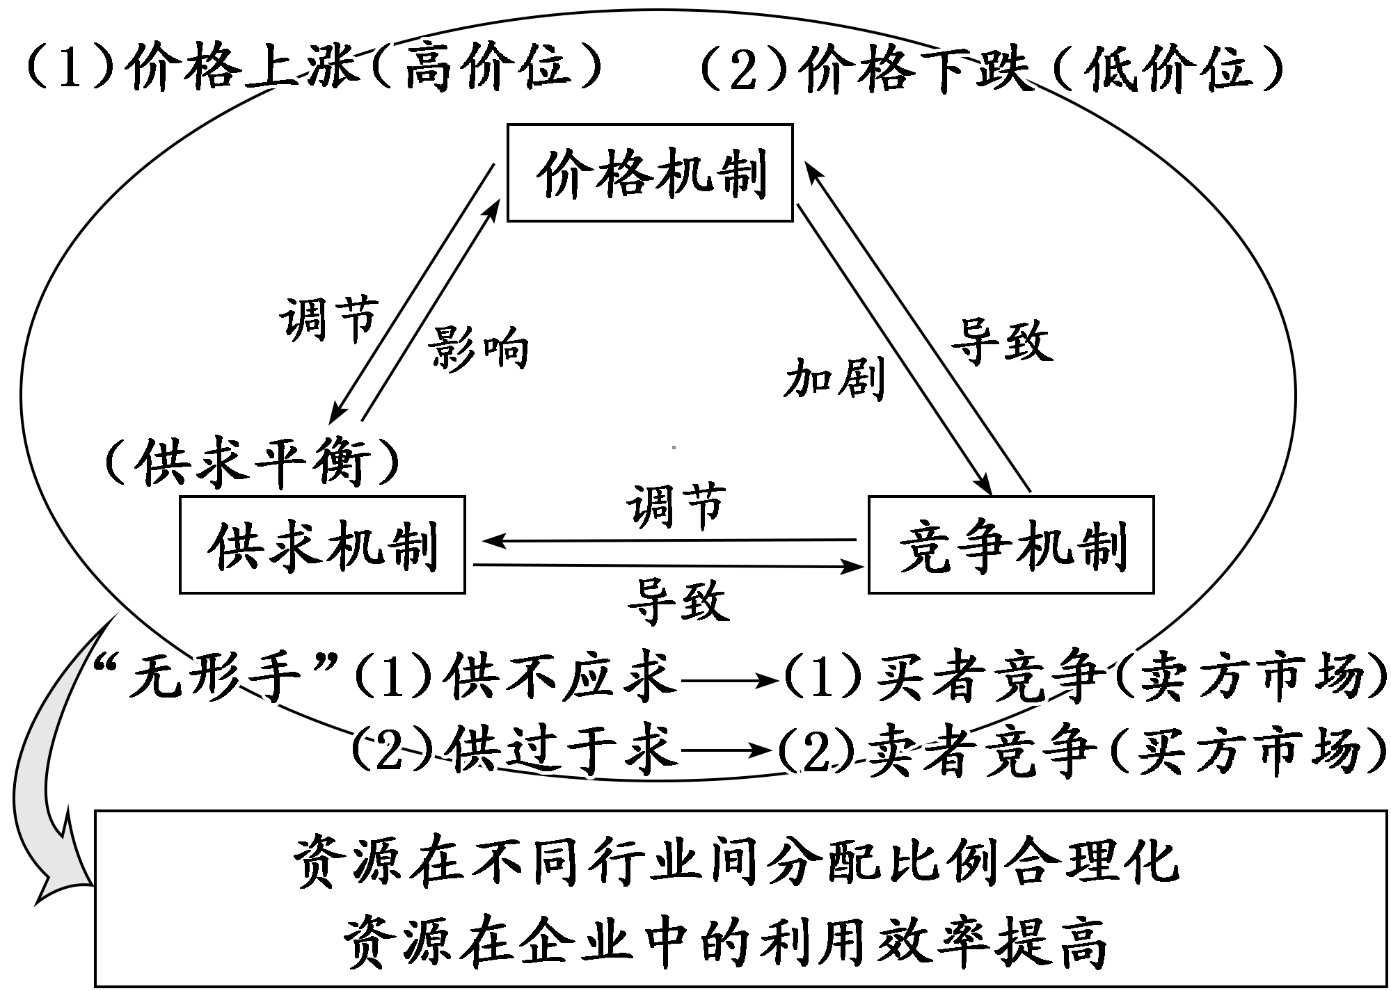
微点拨：图示市场机制对资源的配置

Slide 73
2．市场调节的弊病
 | 原因 | 后果 | 侧重点
自发性 | 谋求自身利益 | 侵犯他人利益，败坏社会风气 | 为了营利，不择手段，主观恶意明显
盲目性 | 对市场信息、经济形势变化掌握不清，其决策带有一定的盲目性 | 导致经济波动和资源浪费 | 信息不灵，一哄而上，没有主观恶意

Slide 74
续表
滞后性 | 市场调节是一种事后调节，从价格形成、价格信号传递到商品生产的调整有一定的时间差 | 导致经济波动和资源浪费 | 事后调节，缺乏预见，没有主观恶意
危害 及措施 | ①会导致资源配置效率低下、资源浪费；社会经济不稳定，发生经济波动和混乱；损害社会公平，产生不正当竞争、垄断；收入分配不公平，收入差距拉大，甚至导致严重的两极分化。 ②都需要通过科学的宏观调控来弥补

Slide 75
能力的综合、应用与发展
1．(2023·北京大兴区高一期末)近年来，互联网、大数据、云计算、人工智能、区块链等技术加速创新，日益融入经济社会发展各领域全过程。企业可以通过对大数据的搜集与分析，全面了解市场供求变化信息，进而有效引导生产或企业经营活动。对此，下列传导路径正确的是( )
①掌握大量市场数据→调节产品投放→避免市场缺陷 ②搜集分析市场信息→了解消费需求→减少盲目决策 ③科学分析市场信息→明确市场需求→杜绝市场失灵 ④分析数据科学决策→调节生产规模→合理配置资源
A．①② B．①③ C．②④ D．③④

Slide 76
答案：C
解析：市场的缺陷可以弥补但不能避免，市场失灵也不能杜绝，①③不选。搜集分析市场信息，有助于了解消费需求，从而减少盲目决策，②入选。分析数据科学决策，有利于调节生产规模，从而实现合理配置资源，④入选。

Slide 77
2．(2023·湖北高考)不可降解的一次性塑料制品价格低廉、使用方便，却易污染环境，浪费资源，长远来看，更会对自然界和人类造成不可挽回的损害。尽管“限塑令”已推行近15年，一次性塑料制品的生产和使用依然普遍。其原因在于( )
①使用的非排他性导致需求增加
②使用的便利性刺激需求增加 ③使用的广泛性决定供给增加
④无视环境成本的自发性造成供给增加
A．①③ B．①④ C．②③ D．②④

Slide 78
答案：D
解析：材料强调“限塑令”已推行近15年，但一次性塑料制品的生产和使用依然普遍，从消费端来看，其原因在于塑料制品价格低廉、使用方便，其使用的便利性刺激了人们对塑料制品需求的增加；从生产端来看，其原因在于单纯的市场调节具有自发性，市场主体为追求自身利益，无视塑料制品对环境的污染，造成了塑料制品的供给增加，②④符合题意。非排他性是公共物品的主要特征，是指一个人在消费这类产品时，无法排除他人也同时消费这类产品。塑料制品不属于公共物品，且商品使用的非排他性并不一定会导致需求增加，①不选。生产决定消费，消费影响生产。使用的广泛性影响供给但不决定供给，③错误。

Slide 79
3．(2023·浙江1月选考)由于国内取暖设备企业近年来不断提升产品品质，加之受到季节性和欧洲能源市场短期突发因素的影响，2022年前三季度，我国电热水器、电暖器等品类对欧洲出口实现快速增长，累计出口额分别为1.6亿美元、8.5亿美元。从中可以看出( )
A．市场在资源配置中发挥了作用
B．市场竞争能够增加行业利润
C．生产要素市场和商品市场相互作用相互影响
D．统一开放的市场体系是资源配置的基础

Slide 80
答案：A
解析：材料强调国外对电热水器、电暖器等品类的需求量增加，因此，我国电热水器、电暖器等品类对欧洲出口实现快速增长，这说明市场在资源配置中发挥了作用，A正确。行业利润受多种因素的影响，市场竞争未必能增加行业利润，B排除。材料不涉及生产要素市场和商品市场的关系，C排除。统一开放、竞争有序的市场体系，是使市场在资源配置中起决定性作用的基础，D错误。

Slide 81
“框题跟踪检测（三） 充分发挥市场在资源配置中的决定性作用”
(单击进入电子文档)

Slide 82
谢
谢
观
看

